Slide 2
Was bisher geschah:
Testen der Funktionen von Alfresco Community Edition
Einlesen und arbeiten mit der REST API von Alfresco
Filesystem nachbauen (grundlegende Funktionen)

Slide 3
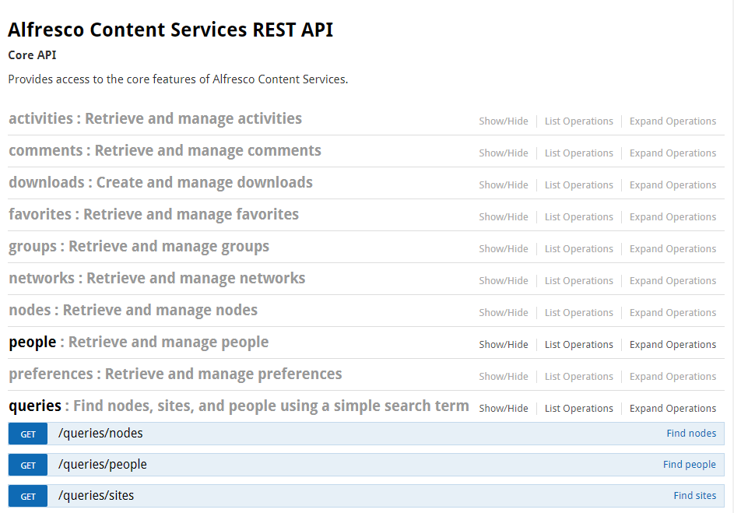

Slide 4
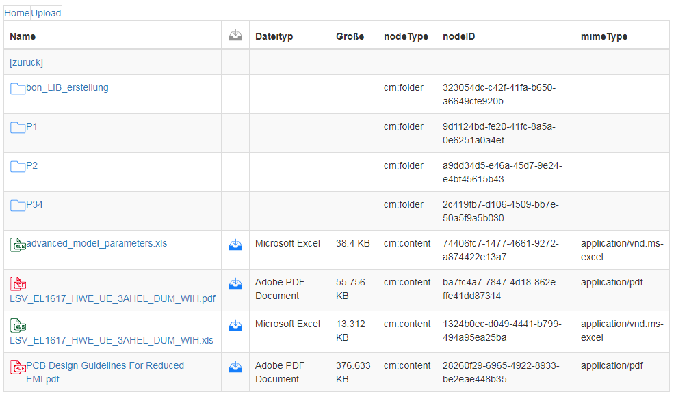

Slide 5
Was noch zu tun ist:
Funktionen des Filesystems erweitern
Rechtesystem von der Schule (LDAP) auf Alfresco übertragen

